Slide 1
Историческая преемственность воздушно-транспортных платформ «АЭРОСМЕНА» в Арктике
ЛАЗАРЕВ Алексей Владимирович,
Член Совета
«Инициативного КБ Дирижаблестроения (ИКБД) «Аэросмена»
Восьмая научно-практическая конференция «Полярные чтения»
Санкт-Петербург, 2020

Slide 2
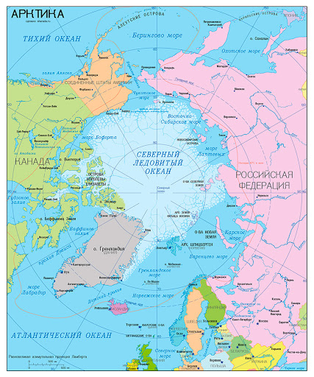
АРКТИКА
Площадь Арктики - 27 млн. км²
Протяженность арктического побережья – 38.700 км (Россия – 22.600 км)
Расстояние Мурманск – Северный полюс = 2.400 км
Страны Арктики – Россия, Канада, США, Норвегия, Дания + Исландия, Швеция, Финляндия
Природные ресурсы – 13% неразведанных мировых запасов нефти, 30% мировых неразведанных запасов газа, 20% мировых неразведанных запасов газоконденсата
84% природных ресурсов Арктики – на шельфе (большая часть на глубине до 500 м)
Температуры – от -2°С до -25°С
Ветра – до 16-20 м/с
Арктика - греч. ἄρκτος - медведица

Slide 3
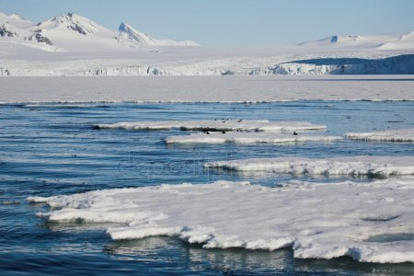
История освоения Арктики с помощью воздухоплавательной техники дает представление о характере проблем аэростатического транспорта при эксплуатации в суровых климатических условиях.

Slide 4
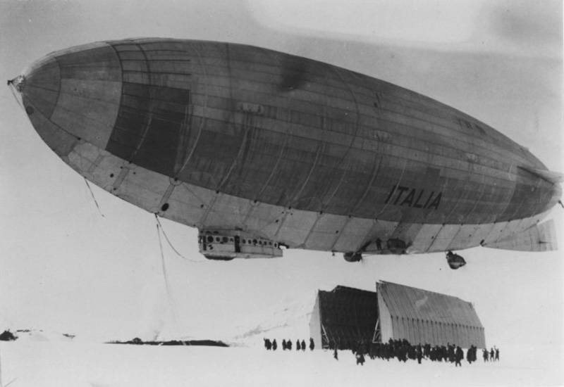
Попытки исследования Арктики при помощи дирижаблей Дирижабль «Италия» 1928 г.
Исследуя произошедшую в 1928 г. катастрофу дирижабля «Италия», произошедшую во время арктической экспедиции Умберто Нобиле, можно сформировать целый комплекс задач, которые необходимо разрешать разработчикам дирижаблей нового поколения. Среди них — обледенение, прочностные характеристики конструкции, управляемость, системы спасения, балластировка, приземление и др.

Slide 5
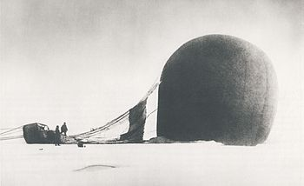
Аэростат «Орел» (1897 г.)
Во время полета экспедиции шведского аэронавта Соломона Андрэ к полюсу на аэростате «Орел» из-за несовершенства материала оболочки и инженерных просчетов аппарат не смог набрать высоту. В течение 3-х дней гондола волочилась по ледяным торосам. В итоге экипаж оставил шар среди льдин и, возвращаясь пешком, погиб.

Slide 6
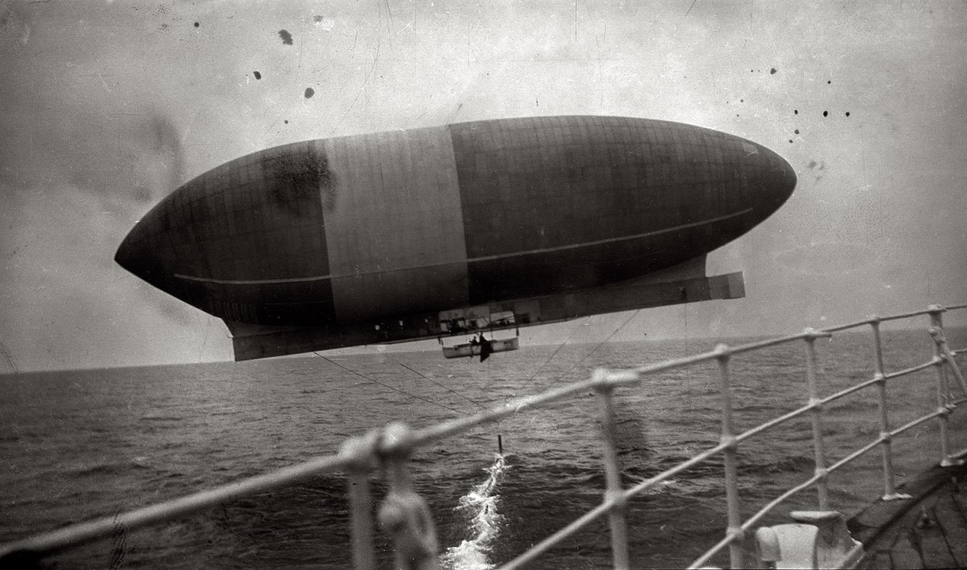
Дирижабль «America» (1906 г.)
Полярный вояж дирижабля America фактически не состоялся из-за конструкционных проблем.
Для эксплуатации аэростатических систем в Арктике разработчикам требуется извлечь уроки из допущенных инженерных ошибок при проектировании такой техники.

Slide 7
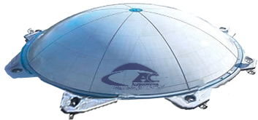
Решение транспортно-логистических задач в Арктике возможностями дирижабля «Аэросмена» - МВТА XXI в.
Для борьбы с обледенением применяется антиобледенительный корпус, способный выдерживать температуры до - 60°С
С арктическими ветрами позволяет справиться равнообтекаемая форма и применение смарт-системы управления аэроплатформой
Отсутствие логистической инфраструктуры компенсируется наличием автономной системы погрузки/разгрузки
«Аэросмена» позволяет решать в Арктике общие и специальные, гражданские и военные задачи, в том числе освоение новых месторождений полезных ископаемых
Оперативное изменение специализации обеспечивает многофункциональность дирижабля
Возможны длительные, протяженные перелеты
С учетом размеров корпуса (ø200 м) оболочка может использоваться в наземном положении в качестве экспедиционной исследовательской лаборатории, электростанции, склада для разработки месторождений

Slide 8
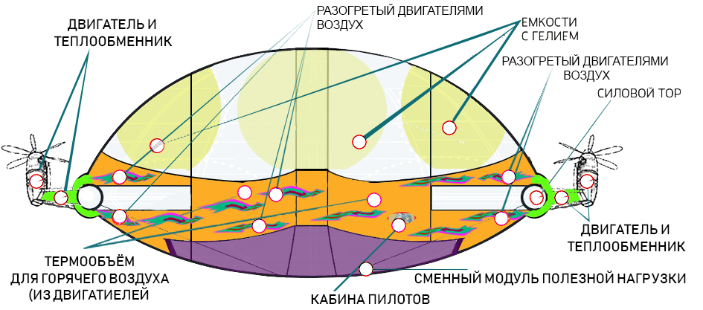
Конструктивно концепция МВТА реализована по розьерному типу, предполагающему два источника создания подъемной силы.
Первый — ёмкости с гелием, находящиеся в верхней части оболочки, благодаря которым обеспечивается подъём только пустой конструкции, что требуется для выполнения порожних перелётов.
Второй — полости с горячим воздухом от маршевых двигателей вертолетного типа, нагнетаемым внутрь. Именно этот ресурс подъёмной силы обеспечивает транспортировку полезной нагрузки.

Slide 9
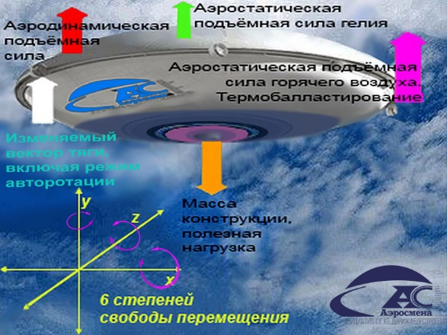
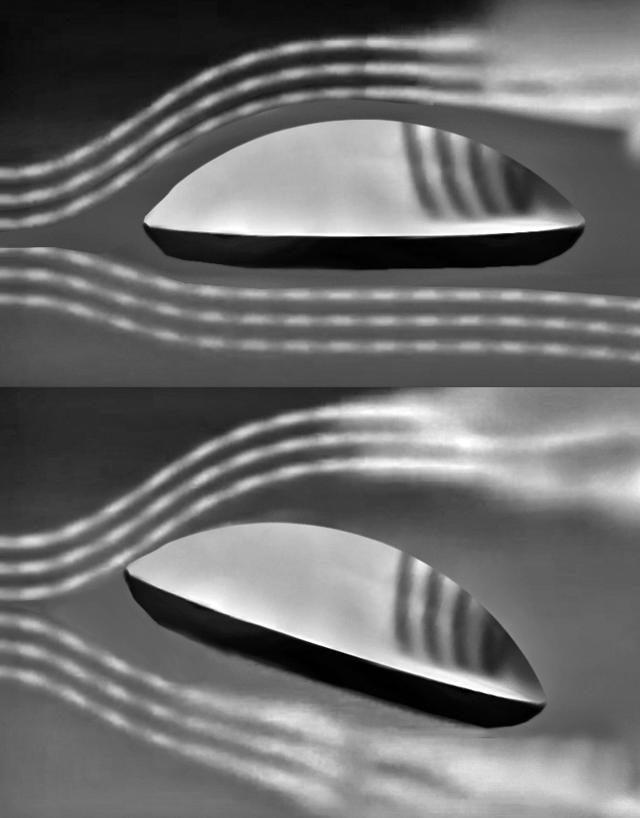
За регулирование подъемной силы на борту отвечает смарт-система управления полетом (ССУП).
Подогреваемая изнутри оболочка исключает обледенение и скопление осадков поверх корпуса.
МВТА «Аэросмена» снабжена силовой установкой, обеспечивающей выполнение безопасного и уверенного полёта даже после одного или нескольких отказов бортового оборудования и систем.
Проектные решения МВТА ориентированы на достижение сверхдальних показателей беспосадочного полета: 5000 км и более со скоростью до 200 км/ч, а также уверенное маневрирование, зависание в заданной точке пространства со стабилизацией координат и высоты, вертикальные взлёт.
Многофункциональность МВТА достигается за счет сменных грузовых и пассажирских модулей, имеющих свою спецификацию: контейнеровоз, кузов для сыпучих и твердотельных грузов, цистерновоз, пандус для переноса неразборных грузов, в том числе буровых вышек на внешней подвеске и др.

Slide 10
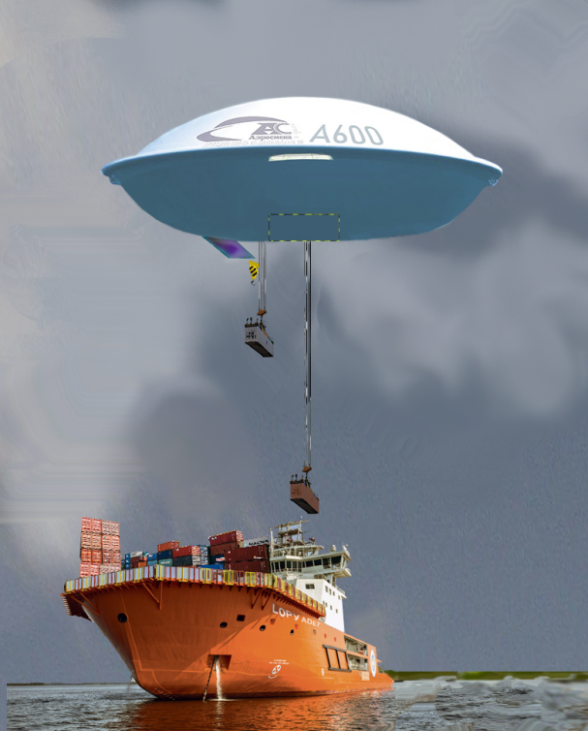
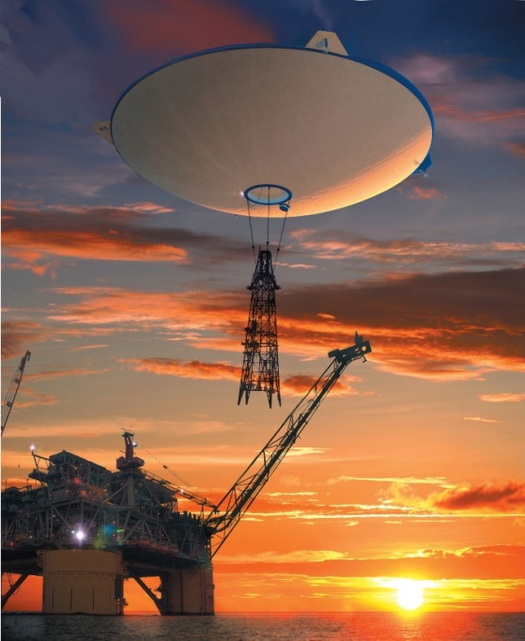
Реализованная с помощью МВТА «Аэросмена» система воздушно-транспортного обслуживания ориентирована на оптимальную и высокорентабельную схему «от двери до двери», что позволит кардинально упростить решение транспортно-логистических задач и улучшить ситуацию со снабжением регионов Арктики, а также удаленных районов Сибири и Дальнего Востока, открыв также новые перспективные направления в развитии экономической и социальной сферы.

Slide 11
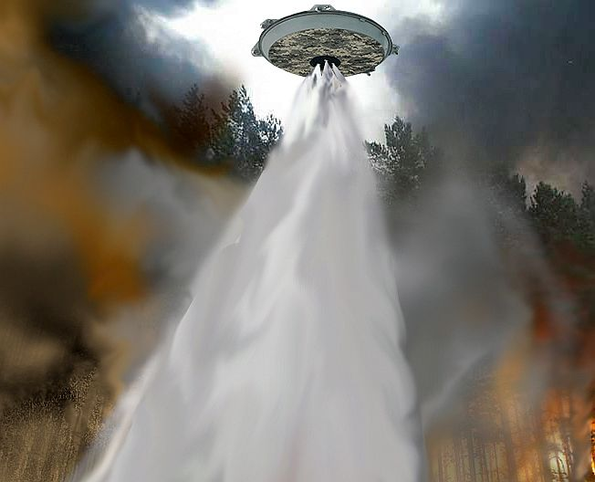
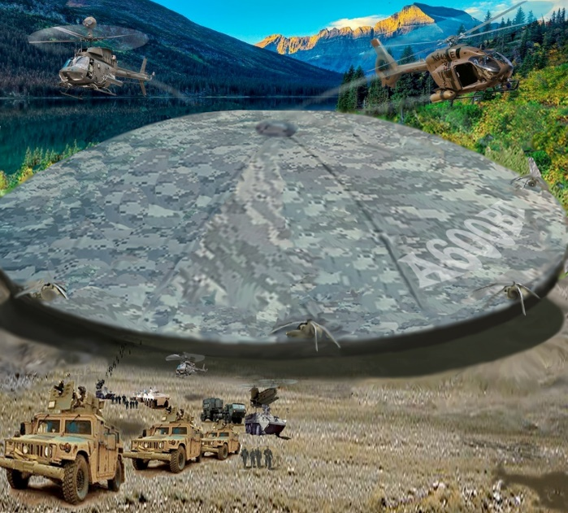
НТР XXI в. позволяет вдохнуть новую жизнь в аэростатические транспортные технологии, способные занять особую нишу в транспортно-логистической системе России, прежде всего, в зоне вечной мерзлоты и Арктике.
Таким образом, следует рассматривать МВТА как перспективное и актуальное для полярной области транспортно-логистическое решение.

Slide 12
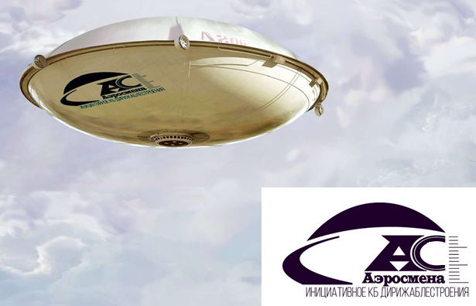

Slide 13
СПАСИБО ЗА ВНИМАНИЕ!

